Slide 1

Josua Teil 1

Slide 2
Josua
Kapitel: 24 | Verse: 658

Slide 3
Thema des Josua:
Erfüllung
Schlüsselvers Jos 21,45:
"Es fehlte nichts an all dem Guten,
dass der HERR dem Hause Israel verheissen hatte;
alles war eingetroffen."

Slide 4
Ein paar Zahlen
Auszug aus Ägypten 1606 v. Chr.
40 Jahre Wanderung in der Wüste; Moses Tod 1606 – 1566
Einzug in Kanaan 1566
6 Jahre Landeroberung unter Josua 1566 – 1560

Slide 5
7 Und der HERR sprach zu Josua: Heute will ich anfangen, dich vor ganz Israel groß zu machen, damit sie wissen, dass ich mit dir sein werde, wie ich mit Mose gewesen bin. Jos 3,7
14 An diesem Tag machte der HERR den Josua groß vor den Augen von ganz Israel; und sie fürchteten ihn, wie sie Mose gefürchtet hatten, sein ganzes Leben lang. Jos 4,14

Slide 6
1 Und es geschah nach dem Tod Moses, des Knechtes des HERRN, da sprach der HERR zu Josua, dem Sohn Nuns, dem Diener Moses, folgendermaßen:
2 Mein Knecht Mose ist gestorben; so mache dich nun auf, ziehe über den Jordan dort, du und dieses ganze Volk, in das Land, das ich ihnen gebe, den Kindern Israels!
3 Jeden Ort, auf den eure Fußsohlen treten, habe ich euch gegeben, wie ich es Mose verheißen habe.
4 Von der Wüste und dem Libanon dort bis zum großen Strom Euphrat, das ganze Land der Hetiter, und bis zu dem großen Meer, wo die Sonne untergeht, soll euer Gebiet reichen.
5 Niemand soll vor dir bestehen dein Leben lang! Wie ich mit Mose gewesen bin, so will ich auch mit dir sein; ich will dich nicht aufgeben und dich nicht verlassen. Jos 1,1-5

Slide 7
Verheissung des Landes Kanaan
Gen 12,7
7 Da erschien der HERR dem Abram und sprach: Deinem Samen will ich dieses
Land geben! Und er baute dort dem HERRN, der ihm erschienen war, einen Altar.
Gen 12,6
6 Und Abram durchzog das Land bis zur Ortschaft Sichem,
bis zur Terebinthe Mores. Damals aber waren die Kanaaniter im Land.

Slide 8
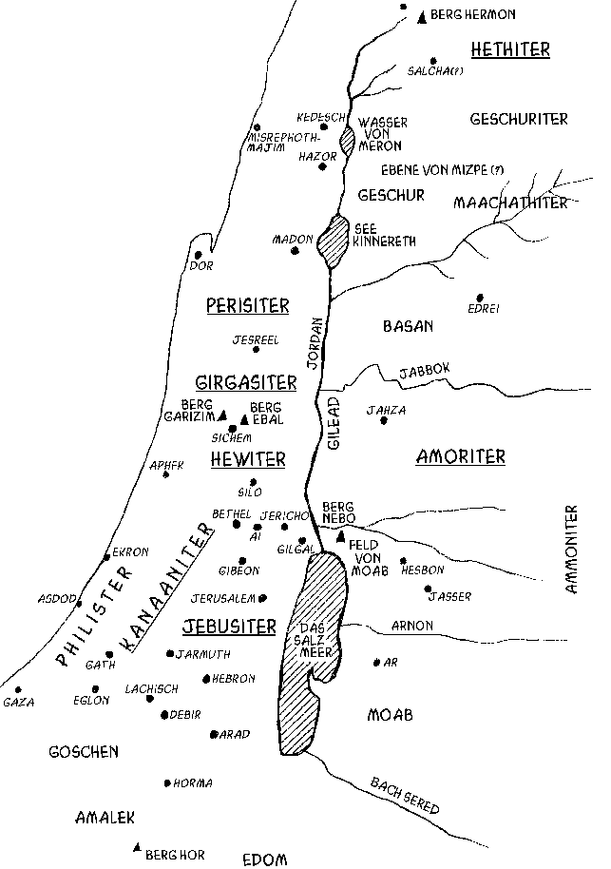

Slide 9
Verheissung des Landes Kanaan
Gen 17,8
8 Und ich will dir und deinem Samen nach dir das Land zum ewigen Besitz geben,
in dem du ein Fremdling bist, nämlich das ganze Land Kanaan,
und ich will ihr Gott sein.
Ex 3,8
8 Und ich bin herabgekommen, um sie zu erretten aus der Hand der Ägypter
und sie aus diesem Land zu führen in ein gutes und weites Land, in ein Land,
in dem Milch und Honig fließt, an den Ort der Kanaaniter, Hetiter, Amoriter,
Pheresiter, Hewiter und Jebusiter.
Dtn 6,18-19
18 Und du sollst tun, was recht und gut ist vor den Augen des HERRN, damit es
dir gut geht und du hineinkommst und das gute Land in Besitz nimmst, das der
HERR deinen Vätern zugeschworen hat,
19 und alle deine Feinde vor dir her verjagst, wie der HERR es verheißen hat.

Slide 10
Verfasserschaft
Jos 24,26
26 Und Josua schrieb diese Worte in das Buch des Gesetzes Gottes,
und er nahm einen großen Stein und richtete ihn dort auf unter der Terebinthe,
die bei dem Heiligtum des HERRN war.
Jos 8,32
32 Und er schrieb dort auf die Steine eine Abschrift des Gesetzes Moses,
das er in Gegenwart der Kinder Israels geschrieben hatte.

Slide 11
Verfasserschaft
Jos 5,1
1 Als nun alle Könige der Amoriter, die diesseits des Jordan gegen
Westen wohnten, und alle Könige der Kanaaniter am Meer hörten,
wie der HERR das Wasser des Jordan vor den Söhnen Israels ausgetrocknet hatte,
bis sie hinübergezogen waren, da verzagte ihr Herz, und es blieb kein Mut mehr
in ihnen vor den Söhnen Israels. (im Mehrheitstext steht WIR)
Jos 5,6
6 Denn die Kinder Israels wanderten 40 Jahre lang in der Wüste,
bis das ganze Volk der Kriegsleute umgekommen war, die aus Ägypten gezogen
waren, weil sie der Stimme des HERRN nicht gehorcht hatten;
wie denn der HERR ihnen geschworen hatte, dass sie das Land nicht sehen sollten,
von dem der HERR ihren Vätern geschworen hatte,
dass er es uns geben würde — ein Land, in dem Milch und Honig fließt.

Slide 12

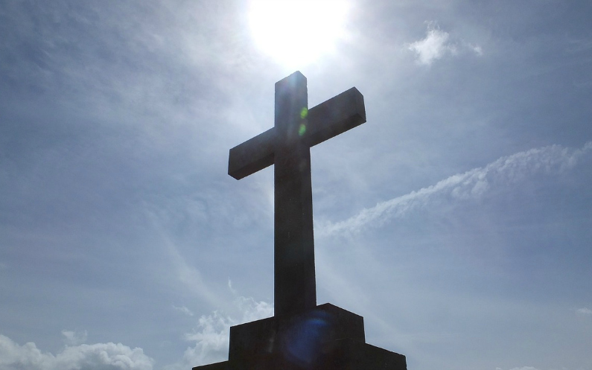
Josua
Josua hiess ursprünglich Hosea (Num 13,16) = Rettung
Josua = Der HERR ist Rettung
Josua heisst im griechischen = Jesus

Slide 13
Josua
Seine Herkunft
Seine Ausbildung
Josua war ein Diener Moses
Jos 1,1
1 Und es geschah nach dem Tod Moses, des Knechtes des HERRN,
da sprach der HERR zu Josua, dem Sohn Nuns, dem Diener Moses,
Num 11,28
28 Da ergriff Josua, der Sohn Nuns, der Moses Diener war von seiner Jugend an,
das Wort und sprach: Mose, mein Herr, wehre ihnen!

Slide 14
Josua
Seine Ausbildung
Josua war ein Diener Moses
Josua lernte von Moses wie eine lebendige Beziehung aussieht
Ex 33,11
Der HERR aber redete mit Mose von Angesicht zu Angesicht, wie ein Mann mit
seinem Freunde redet; und wenn er wieder ins Lager zurückkehrte,
so wich sein Diener Josua, der Sohn Nuns, der Jüngling, nicht aus der Hütte.
Ex 24,13
Da machte sich Mose auf samt seinem Diener Josua und stieg auf den Berg
hinauf zu Gott.

Slide 15
Josua
Seine Ausbildung
Josua war ein Diener Moses
Josua lernte von Moses wie eine lebendige Beziehung aussieht
Josua lernte von Moses mit Enttäuschungen umzugehen
Ex 32,17
Als nun Josua das Geschrei des Volkes hörte, das jauchzte, sprach er zu Mose:
Es ist ein Kriegsgeschrei im Lager!
Ex 32,18
Er antwortete: Es ist kein Geschrei wie bei einem Sieg, und es ist kein Geschrei
wie bei einer Niederlage, ich höre Geschrei wie beim Tanz.

Slide 16
Josua
Seine Ausbildung
Josua war ein Diener Moses
Josua lernte von Moses wie eine lebendige Beziehung aussieht
Josua lernte von Moses mit Enttäuschungen umzugehen
Josua lernte von Moses geistliche Kampfführung
Ex 17,11
Und wenn Mose seine Hand emporhielt, siegte Israel; wenn er aber seine Hand
sinken ließ, siegte Amalek.

Slide 17
Josua und sein Charakter
Eifer und Entschlossenheit
Num 11,27-30
Da lief ein Knabe hin und sagte es Mose und sprach: Eldad und Medad
weissagen im Lager! Da antwortete Josua, der Sohn Nuns, der Moses
Diener war von seiner Jugend an, und sprach: Mein Herr Mose, wehre ihnen!
Aber Mose sprach zu ihm: Eiferst du für mich? Mögen doch alle im Volk des
HERRN Propheten sein, dass der HERR seinen Geist auf sie lege!
Jos 24,15
Gefällt es euch aber nicht, dem HERRN zu dienen, so erwählet euch heute,
welchem ihr dienen wollt: den Göttern, denen eure Väter jenseits des Stromes
gedient haben, oder den Göttern der Amoriter,
in deren Land ihr wohnt; ich aber und mein Haus, wir wollen dem HERRN dienen!

Slide 18
Josua und sein Charakter
Eifer und Entschlossenheit
Mut und Verzagtheit
Jos 1,9
Habe ich dir nicht geboten: Sei stark und mutig? Erschrick nicht und fürchte
dich nicht! denn der HERR, dein Gott, ist mit dir überall, wohin du gehst.
Jos 7,7
Und Josua sagte: Ach, Herr, HERR! Wozu hast du denn dieses Volk über den
Jordan geführt, um uns (doch) in die Hand der Amoriter zu geben, damit sie uns
vernichten? O hätten wir uns doch entschlossen, jenseits des Jordans zu bleiben!

Slide 19
Josua und sein Charakter
Eifer und Entschlossenheit
Mut und Verzagtheit
Erfüllt von Gottes Geist
Num 27,18
Und der HERR sprach zu Mose: Nimm Josua, den Sohn Nuns, zu dir, einen Mann,
in welchem der Geist ist...
Dtn 34,9
Josua aber, der Sohn Nuns, war mit dem Geist der Weisheit erfüllt; denn Mose
hatte seine Hände auf ihn gelegt; und die Kinder Israel gehorchten ihm und taten,
wie der HERR Mose geboten hatte.

Slide 20
Josua und sein Charakter
Eifer und Entschlossenheit
Mut und Verzagtheit
Erfüllt von Gottes Geist
Erfüllt von Gottes Wort
Jos 1,8
Dieses Buch des Gesetzes soll nicht von deinem Mund weichen, und du sollst
Tag und Nacht darüber nachsinnen, damit du darauf achtest, nach alledem zu
handeln, was darin geschrieben ist; denn dann wirst du auf deinen Wegen zum
Ziel gelangen und dann wirst du Erfolg haben.

Slide 21
Josua und sein Charakter
Eifer und Entschlossenheit
Mut und Verzagtheit
Erfüllt von Gottes Geist
Erfüllt von Gottes Wort
Ps 1,2-3
Sondern seine Lust hat am Gesetz des HERRN und über sein Gesetz sinnt
Tag und Nacht! Er ist wie ein Baum, gepflanzt an Wasserbächen,
der seine Frucht bringt zu seiner Zeit, und dessen Laub nicht verwelkt;
alles, was er tut, gelingt ihm.

Slide 22
Das Buch Josua ist ein Buch des
Sieges und Erfüllung der Verheissungen
Gen 15,14-16
14 Aber auch das Volk, dem sie dienen müssen, will ich richten; und danach
sollen sie mit großer Habe ausziehen.
15 Und du sollst in Frieden zu deinen Vätern eingehen und in gutem Alter
begraben werden.
16 Sie aber sollen in der vierten Generation wieder hierherkommen;
denn das Maß der Sünden der Amoriter ist noch nicht voll.
Dr. Moorehead erklärt es so: „das war ein ganz schrecklicher chirurgischer
Eingriff: Aber es war eine Operation und kein Mord- das Herausschneiden
des Krebses, damit das Gesunde erhalten bleiben konnte“.

Slide 23
Das Buch Josua ist ein Buch des
Sieges und Erfüllung der Verheissungen
1. Kor 10,6
6 Diese Dinge aber sind zum Vorbild für uns geschehen, damit wir nicht nach
dem Bösen begierig werden, so wie jene begierig waren.

Slide 24
Schlüsselvers Jos 21,45:
"Es fehlte nichts an all dem Guten,
das der HERR dem Hause Israel verheissen hatte;
Alles war eingetroffen."

Slide 25
Levitikus Teil 1

